Slide 1

语文园地二

Slide 2


语文园地二

Slide 3
我会连

Slide 4
我会连

Slide 5
复习形近声母
z c s
zh ch sh

Slide 6
z c s
zh ch sh
平舌音
翘舌音

Slide 7


l
n

Slide 8
z zh
子 足 真 座 纸
zǐ
zú
zhēn
zuò
zhǐ

Slide 9
c ch
春 唱 草 穿
chūn chàng cǎo chuān

Slide 10
s sh
是 伞 师 色 声
shì sǎn shī sè shēng

Slide 11
n l
流 亮 南 暖
liú liàng nán nuǎn

Slide 12
读读比比

Slide 13
了
子

Slide 14
木
禾
本 术

Slide 15
天
大
太 犬

Slide 16
十
叶
什

Slide 17
土
肚
吐

Slide 18
苗
田
奋

Slide 19
我会找

Slide 20


Slide 21
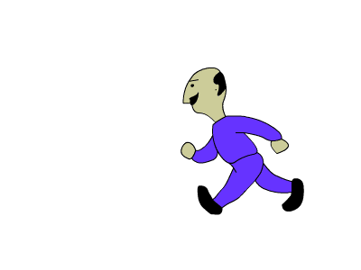
辶

Slide 22

氵

Slide 23

远
送
近
过
还

Slide 24

流
洗
沙
河
江
游

Slide 25
想一想
辶
追
运
迟
氵
汉
洪
沙

Slide 26

我会读：
yé ye
wǒ men
tā men
fáng wū
wū mén
爷爷
我们
她们
房屋
屋门
gāo shān
jiāng hé
hé àn
dà shù
qīng cǎo
高山
江河
河岸
大树
青草
xià tiān
yǔ sǎn
piào liɑng
lěng rè
yuǎn jìn
夏天
雨伞
漂亮
冷热
远近

Slide 27
我会读：
爷爷
我们
她们
房屋
屋门
高山
江河
河岸
大树
青草
夏天
雨伞
漂亮
冷热
远近

Slide 28
读读说说

Slide 29
我家门口有一棵小树(shù)
江上有一座大桥。
屋子里有_______。

Slide 30
______有______。
哪里 有 什么。

Slide 31
我家门口有一棵小树。
江上有一座大桥。
许多人在说话
屋子里有
。
教室外
有
一些树木
。
学校里
许多老师和学生
有
。

Slide 32
读读背背

Slide 33


Slide 34
我是小画家
回家精心画一幅画。

Slide 35
单击此处添加内容

Slide 36

单击此处添加内容

Slide 37


谢谢观赏
WPS Office
Make Presentation much more fun
@WPS官方微博
@kingsoftwps

